Slide 1
Why don’t you “DO” your best?
～なぜベストを尽くさないのか～
Killer ☆ Queen

Slide 2
目次
０１
アプリの概要
０２
チームの軌跡
０３
個人の成果
０４
まとめ

Slide 3
目次
０１
アプリの概要
０２
チームの軌跡
０３
個人の成果
０４
まとめ

Slide 4

TODOリストを使ったことありますか？

Slide 5
※Aクラス調べ
TODOリストを諦めた人はこんなに…

Slide 6


TODOリストを使わない理由
モチベーションが続かない
登録してもどうせやらない
既存のTODOリストでは目標を達成できない！

Slide 7

ひとりではなく、
みんなで目標をシェア出来たら頑張れませんか？

Slide 8

タスクを管理するための“TODOリスト”
自分の目標を達成するための“DO”へ

Slide 9
自分の目標を周りに「宣言」できる新しい形
人に「宣言」することで、モチベーションUP
応援しあうことで高め合えたり
検索することで参考にできる！

Slide 10


ちさちゃん
実際にアプリを使用している様子を見てみよう！
ふじちゃん

Slide 11
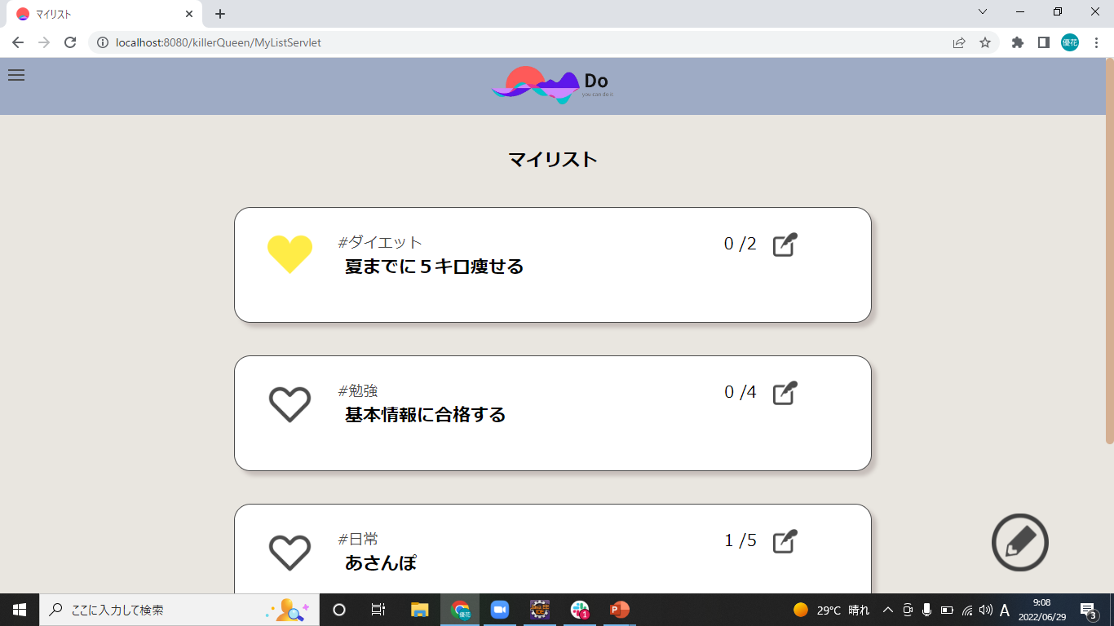

Slide 12
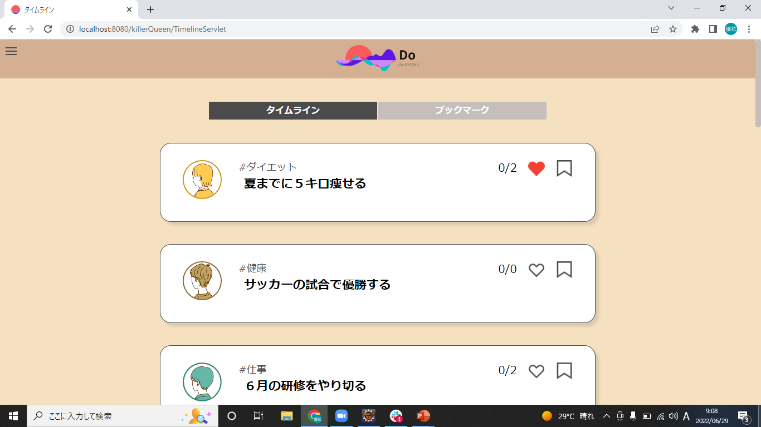

Slide 13
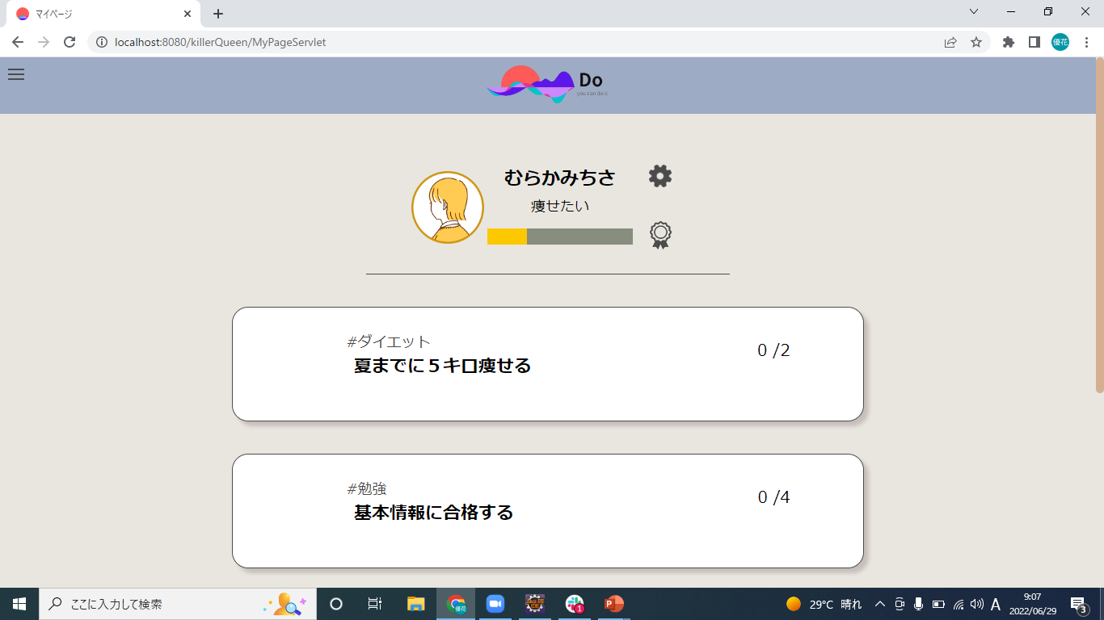

Slide 14
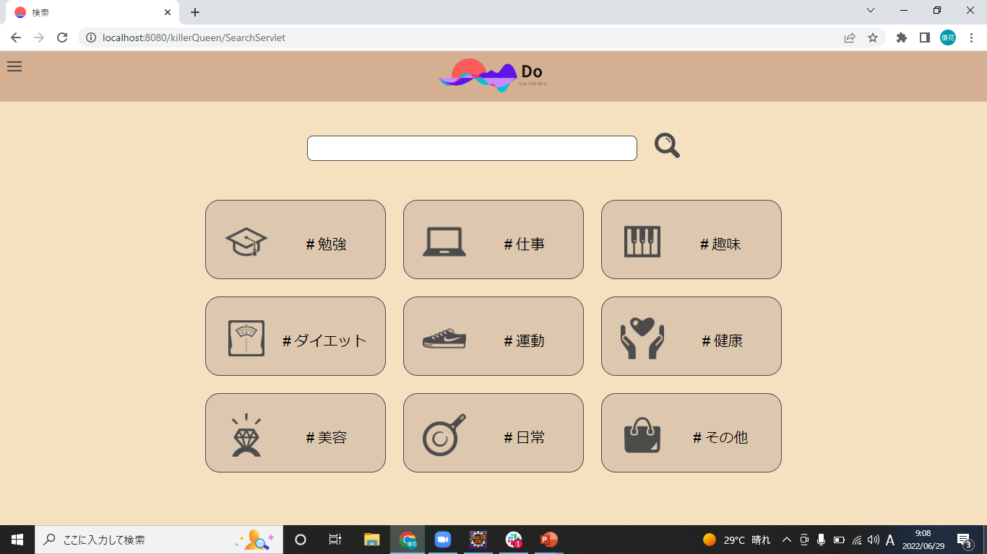

Slide 15



DOのココがスゴイ！
宣言を”共有”
宣言を”応援”
宣言を”参考”

Slide 16
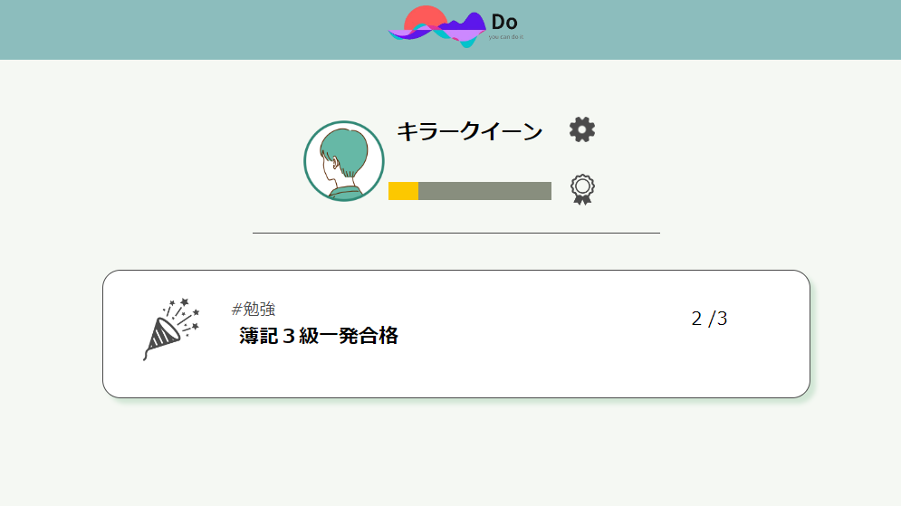
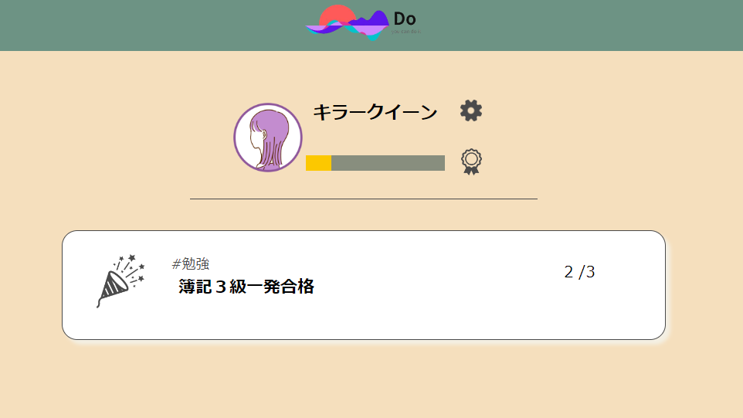
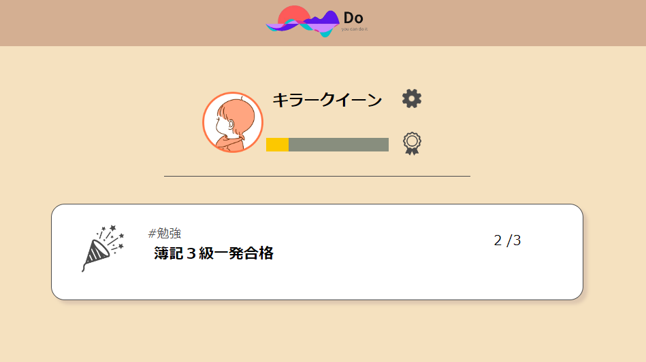
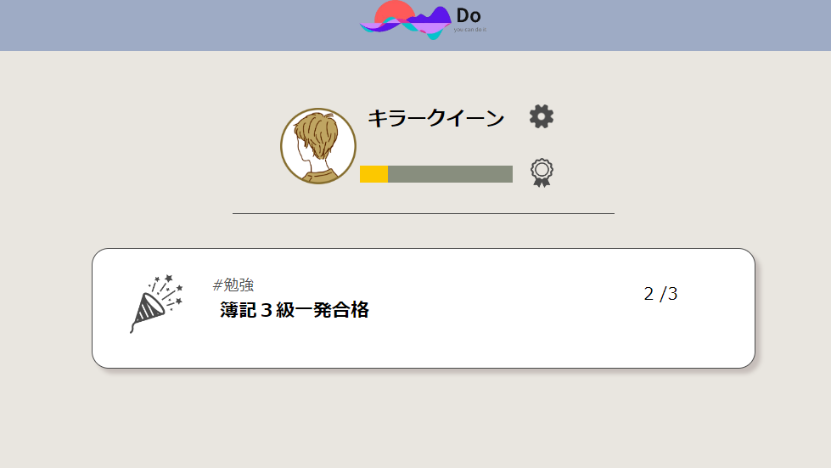
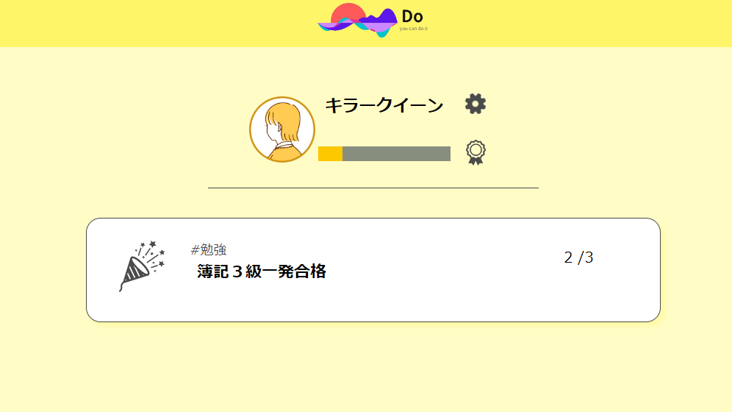
デザイン
五色から選べるテーマカラー ※近日アップデート予定あり

Slide 17
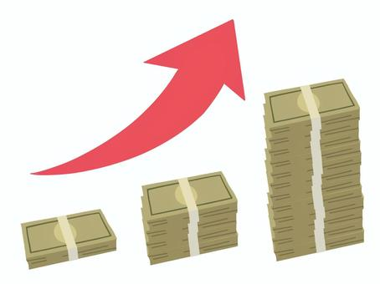
“DO”を使うとこんなことが起きます！
資格を取得するだけで
平均年収１００万UP!?
・システムエンジニアの平均年収
年収約498万円
・基本情報技術者試験
資格保持者の平均年収：350万円～600万円
報奨金：20,000円～50,000円
手当額：5,000円～1,0000円
年収換算：60,000円～120,000円
・応用情報技術者試験
資格保持者の平均年収：450万円～650万円
報奨金：50,000円～200,000円
手当額：5,000円～20,000円
年収換算：60,000円～240,000円
※2022年5月23日時点
※個人差があります
※うまい棒10万本分

Slide 18

“DO”を使った感想
頑張りたいことを宣言できますね！！
これは既存のTODOリストではない新しいもの、
宣言するリストだ！！
会社で使えそうです！
社会人1年目
T近君
自分と同じ目標をもった人がどのように
頑張っているのかを見れるのは嬉しい。
自分が資格の勉強をする時の参考にすることが出来る。
ネットの情報にはないリアルを知れるのが良い。
大学2年生
H町の弟

Slide 19
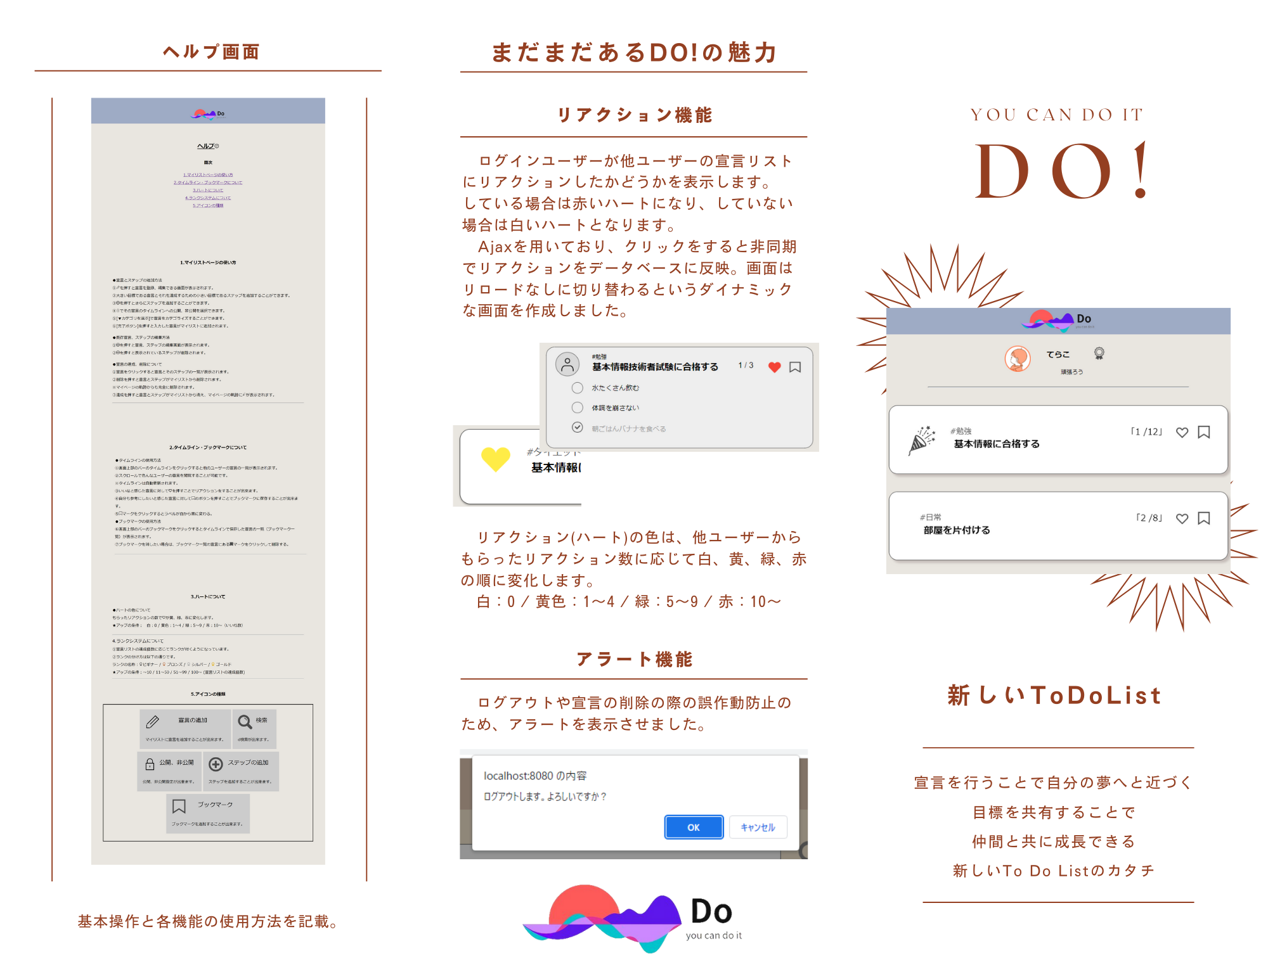
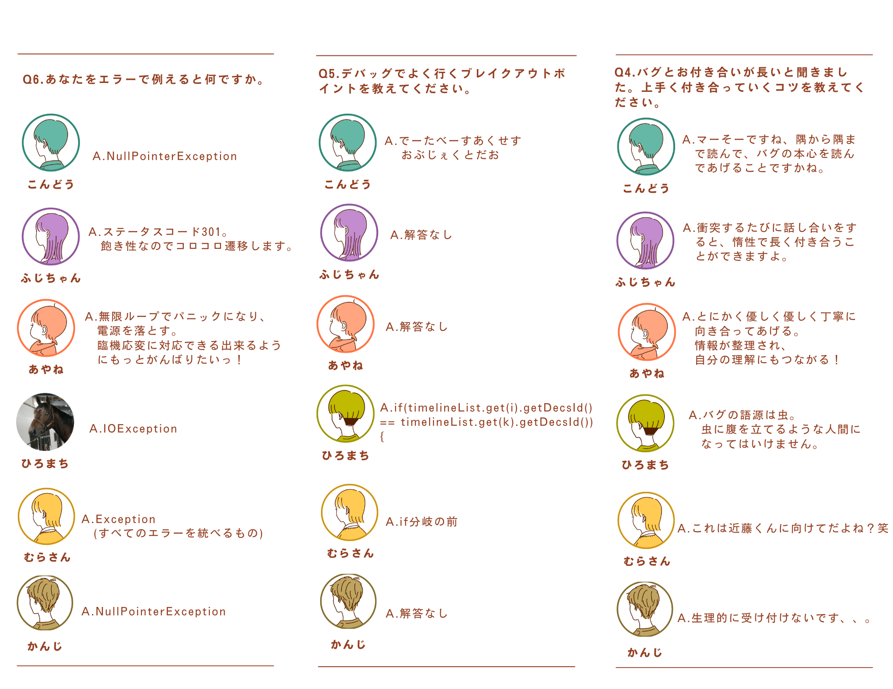
パンフレット
細かい機能や開発者インタビューも！？

Slide 20
目次
０１
アプリの概要
０２
チームの軌跡
０３
個人の成果
０４
まとめ

Slide 21
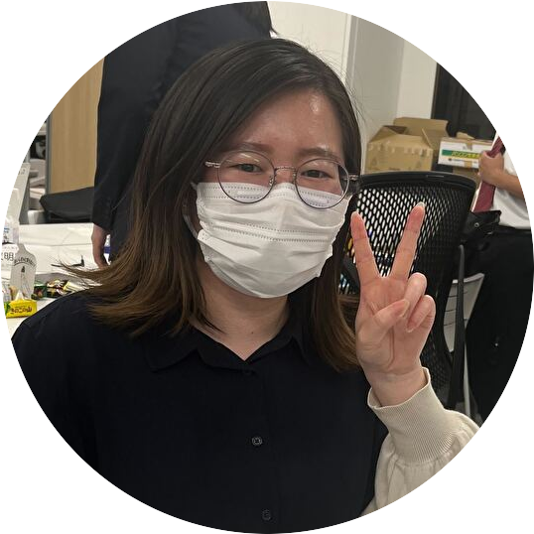
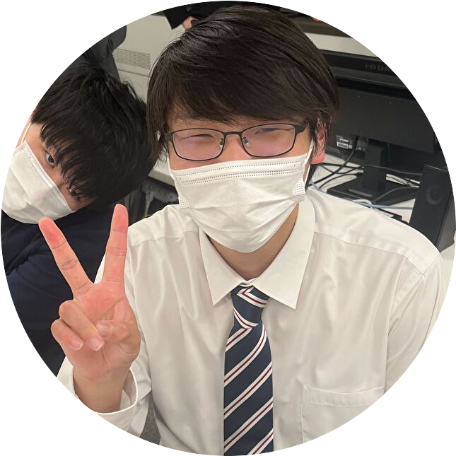
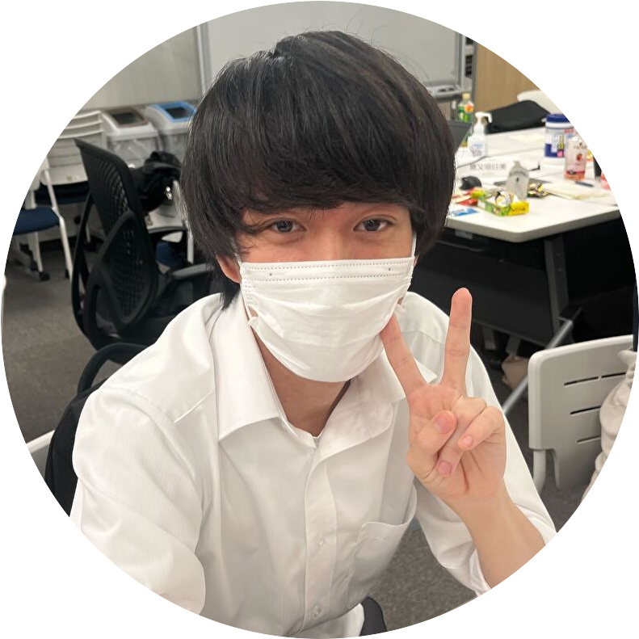
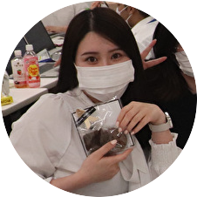

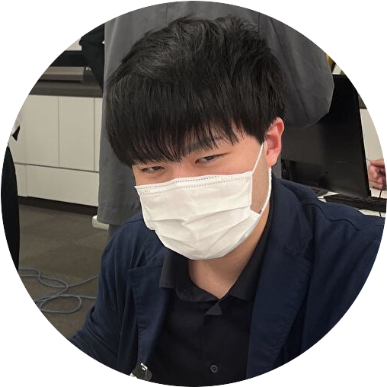
Killer ☆ Queen
リーダー
構成管理
品質管理
心優しい番長
諦めない男！
頭の中にはDB
発表
データベース
コミュニケーション
配り切れない気配り
万能ガール
舞台裏が私の舞台

Slide 22

Killer ☆ Queen
担当に縛られない
役割を補い合う！！！

Slide 23
モチベーション曲線
チームのモチベーション
満足できるシステムが完成！！
構成管理
近藤君のメンタル
みんなと協力して
作業は楽しい！！
みんなで設計を終わらせた！
チーム発足
みんなで
頑張るぞ！
先生のレビューで褒められた！！
エラーを解決
外部設計
内部設計
開発
開発でこんなできるのかという不安
ペルソナが暴走し始めた！！！！
スケジュール通りにいかない
先生からのレビュー
で落ち込む
初めての設計
チーム開発に戸惑い...。
エラー発生！
エラーだらけ！

Slide 24
円滑なチーム活動
01
議事録
リアルタイムの共有
02
Slack
作業内容をまとめる

Slide 25
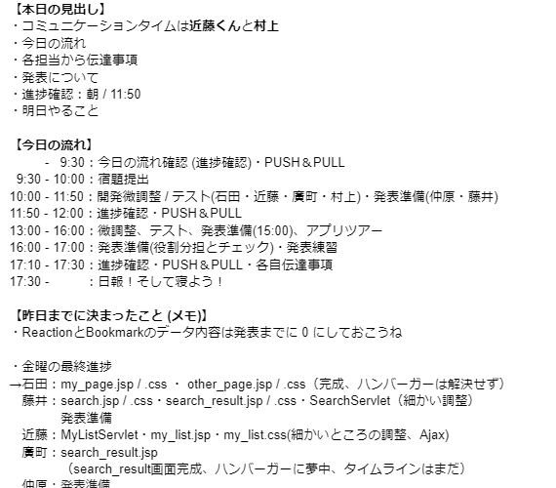
0１
議事録
リアルタイムの共有
・今日のタイムスケジュール
・昨日の決定事項

Slide 26
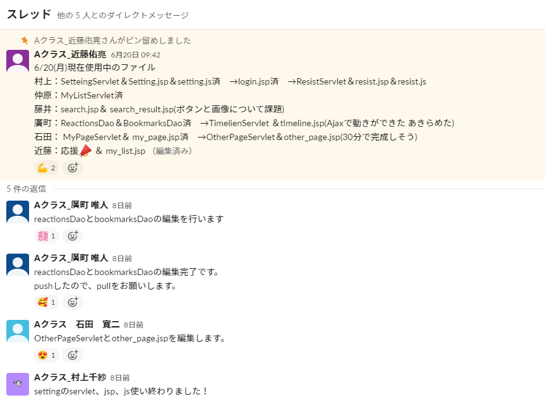
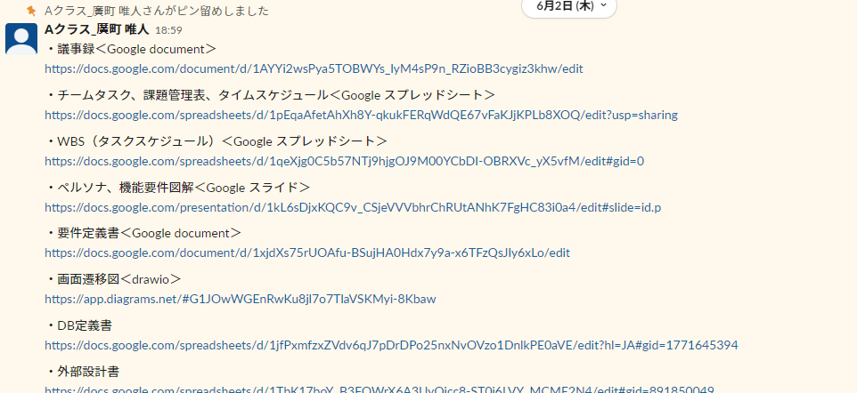
02
Slack
情報を整理する
・更新の競合を防ぐ
・情報をまとめる
・認識をそろえる

Slide 27
目次
０１
アプリの概要
０２
チームの軌跡
０３
個人の成果
０４
おわりに

Slide 28
● 研修を通して
・業界と職種に対してギャップを感じなかった
・ハードだったが濃く、学びのある１か月であった
● 学んだこと・成長したこと
・１人でもコーディングができるようになった
←言語の習得、エラーへの対処、助けを求める
・目的を理解することの大切さ
←リーダとして議論を導く必要があった
● これからについて
・７月からの新しい環境に適応すること
・目標を立て、振り返ることを忘れない
・休む時は休む
ちさちゃん
リーダー

Slide 29
● 研修を通して
・業界と職種に対してギャップを感じなかった
・ハードだったが濃く、学びのある１か月であった
● 学んだこと・成長したこと
・１人でもコーディングができるようになった
←言語の習得、エラーへの対処、助けを求める
・目的を理解することの大切さ
←リーダとして議論を導く必要があった
● これからについて
・７月からの新しい環境に適応すること
・目標を立て、振り返ることを忘れない
・休む時は休む
ちさちゃん
リーダー

Slide 30
● 1か月のチーム開発研修を通して
・構成管理担当として、ファイル管理を丁寧に行い、快適な開発環境を整えた
●5月時の課題
・自己解決力不足
・CSSなどのデザイン
● 学んだこと・成長したこと
・自分で調べたり、エラー処理を学んだり、自己解決するためのプロセスを身に着けた
・CSSが得意なチームの人に教わりながら身に着けた
・jsを利用した動的Webページ
・開発を通じて2か月間の総復習、知識の底上げ
・完遂力、精神力
● これからについて
研修で鍛えあげられた精神力と学びに対するハングリー精神で、新しいこともどんどん吸収してめげずに頑張っていきます。
こんどう
構成管理担当

Slide 31
● 1か月のチーム開発研修を通して
・構成管理担当として、ファイル管理を丁寧に行い、快適な開発環境を整えた
●5月時の課題
・自己解決力不足
・CSSなどのデザイン
● 学んだこと・成長したこと
・自分で調べたり、エラー処理を学んだり、自己解決するためのプロセスを身に着けた
・CSSが得意なチームの人に教わりながら身に着けた
・jsを利用した動的Webページ
・開発を通じて2か月間の総復習、知識の底上げ
・完遂力、精神力
● これからについて
研修で鍛えあげられた精神力と学びに対するハングリー精神で、新しいこともどんどん吸収してめげずに頑張っていきます。
こんどう
構成管理担当

Slide 32
● 研修を通して
・自分で考えてコーディングすることの楽しさを知った
・チームでの開発と個人の開発の違いを知った
● 学んだこと・成長したこと
・常に学び吸収する習慣がついた
・技術的に大きく成長でき、難しい問題に取り組むことができた。
・円滑なコミュニケーション
● これからについて
・常に学ぶ姿勢を忘れず、いち早く実務で貢献できるようになる
・目的意識をもって、物事に取り組む
かんじ
品質管理担当

Slide 33
● 研修を通して
・自分で考えてコーディングすることの楽しさを知った
・チームでの開発と個人の開発の違いを知った
● 学んだこと・成長したこと
・常に学び吸収する習慣がついた
・技術的に大きく成長でき、難しい問題に取り組むことができた。
・円滑なコミュニケーション
● これからについて
・常に学ぶ姿勢を忘れず、いち早く実務で貢献できるようになる
・目的意識をもって、物事に取り組む
かんじ
品質管理担当

Slide 34
● 研修を通して
・なりたい自分に近づけた
・多くのことを吸収する充実した３か月間
・得意を伸ばし、不得意を改善
● 学んだこと・成長したこと
・プログラミングスキル技術の向上
・チーム開発をするうえでの動き方
・分からないことは質問する意識と自分で解決する意識
● これからについて
・目的意識をもって目の前のタスクに取り組む！
・前向きに、向上心をもって、楽しく！
ふじちゃん
データベース担当

Slide 35
● 研修を通して
・なりたい自分に近づけた
・多くのことを吸収する充実した３か月間
・得意を伸ばし、不得意を改善
● 学んだこと・成長したこと
・プログラミングスキル技術の向上
・チーム開発をするうえでの動き方
・分からないことは質問する意識と自分で解決する意識
● これからについて
・目的意識をもって目の前のタスクに取り組む！
・前向きに、向上心をもって、楽しく！
ふじちゃん
データベース担当

Slide 36
● 研修を通して
・プログラムで表現できることが増えた
・体が資本だと学んだ
・みんなで何かを作る苦労と楽しさ
● 学んだこと・成長したこと
・チームで制作するときの姿勢
・知れば知るほど作れるものが増える
・5月からの課題 → javascriptの習得
-Ajaxを取り入れる事ができた
-javascriptと仲良くなれた
-劇的な成長
-能力の上限をあげた
● これからについて
・何かを作るのは辛く険しい道のりだが、楽しい！！
・知りたいことがいっぱい
ひろまち
コミュニケーション担当

Slide 37
● 研修を通して
・プログラムで表現できることが増えた
・体が資本だと学んだ
・みんなで何かを作る苦労と楽しさ
● 学んだこと・成長したこと
・チームで制作するときの姿勢
・知れば知るほど作れるものが増える
・5月からの課題 → javascriptの習得
-Ajaxを取り入れる事ができた
-javascriptと仲良くなれた
-劇的な成長
-能力の上限をあげた
● これからについて
・何かを作るのは辛く険しい道のりだが、楽しい！！
・知りたいことがいっぱい
ひろまち
コミュニケーション担当

Slide 38
● 研修を通して
・表現できることが増えた
・質問の質が上がった
● 学んだこと・成長したこと
・メンタル面：
・目標の立て方（計画性）
・過去の自分と比較する→確実に成長
・技術面：
LHTML / CSS / JavaScript / SQL / Java の習得
・エラーの解決方法
・自分の得意不得意を理解
・スケジュール管理の重要性
● これからについて
・バック側のプログラミングに苦手意識があるので
フロント側のとバランスを取れるように。
・コードをシンプルに、分かりやすく。
・納期（優先順位）
あやね
発表担当

Slide 39
● 研修を通して
・表現できることが増えた
・自分で考え抜く
● 学んだこと・成長したこと
・メンタル面：
・目標の立て方（計画性）
・過去の自分と比較する→確実に成長
・技術面：
LHTML / CSS / JavaScript / SQL / Java の習得
・エラーの解決方法
・自分の得意不得意を理解
・スケジュール管理の重要性
● これからについて
・バック側のプログラミングに苦手意識があるので
フロント側のとバランスを取れるように。
・コードをシンプルに、分かりやすく。
・納期（優先順位）
あやね
発表担当

Slide 40
目次
０１
アプリの概要
０２
チームの軌跡
０３
個人の成果
０４
おわりに

Slide 41
おわりに

